Slide 1
任务二 绘制交通工具
单元二 静物简笔画

Slide 2





教学目标
知识目标
能力目标
素质目标
01
02
03
--重点
--难点
了解交通工具的含义及分类。
掌握交通工具的造型语言、造型方法。
能运用正确的造型方法，熟练地画出交通工具简笔画。在简笔画创编中能够正确表现所需交通工具。
提高学生的观察能力，培养学生热爱生活的情感，进一步提高审美和绘画能力。

Slide 3



目 录
CONTENTS
1
2
3
4
任务描述
任务准备
任务实施
点评总结

Slide 4
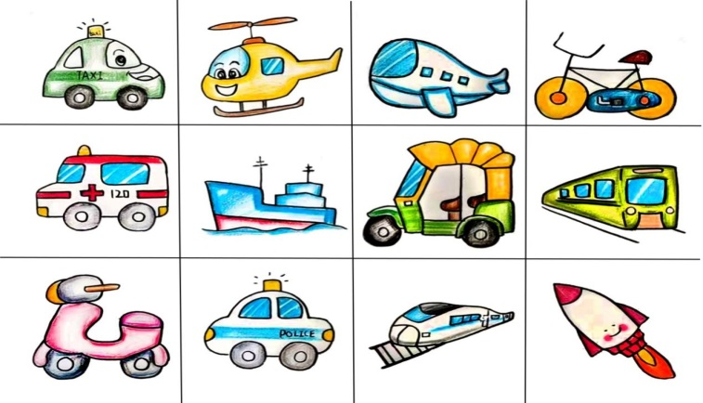
任务描述
任务描述
任务准备
任务实施
点评总结
任务描述
交通工具图例
张媛到某幼儿园实习，为了配合幼儿园举办的交通安全比赛活动，幼儿园要求张媛制作交通工具主题的展示栏，张媛需根据常见的车、船、飞机、飞船等交通工具的特点，绘制或创作幼儿喜欢的交通工具简笔画，要求简笔画的外形和色彩符合儿童的认知特点；要求合理安排展示栏的图片并附加对幼儿进行交通安全教育的文字。

Slide 5

任务准备
任务描述
任务准备
点评总结
任务实施
^{1.} 任务方案制定：
^{2.} 任务相关知识：
将班级学生分组，5人为一组，递推形式生成组长，使每个人都有锻炼、组织、协调和管理能力的机会。
按照任务书要求和获取的信息，把任务分解，制定任务计划，分派任务，填写任务评价表。
1
含义
分类
2
语言
方法
3
绘画
步骤
4
应用
创编

Slide 6
任务准备
任务描述
任务准备
点评总结
任务实施
问题导入1
交通工具
——含义、分类
交通工具是指用于人类代步或运输的装置，是人类社会生活中不可缺少的一个部分。按照陆、海、空分为陆地交通工具、水上交通工具、空中交通工具三大类。

Slide 7
任务准备
任务描述
任务准备
点评总结
任务实施
问题导入2
交通工具的造型
——语言、表现形式
交通工具造型语言：点、线、面、体，以及它们的混合运用。它的表现形式主要是几何形的表现和点线面体的混合表现。比如船类多用方形表现，车类多用方形和圆形表现，飞机飞船等用椭圆形和圆形表现。

Slide 8
任务准备
任务描述
任务准备
点评总结
任务实施
问题导入3
交通工具的造型
——造型方法
常用的造型方法有以下两种：概括与简化法、夸张与拟人化法。

Slide 9
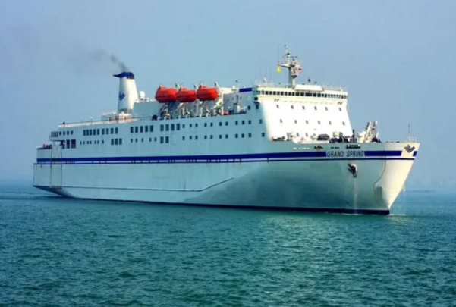
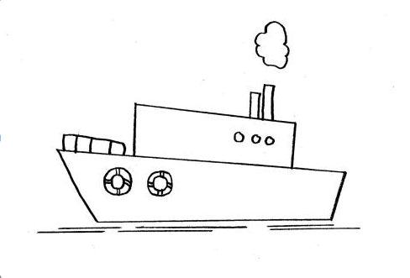
任务准备
任务描述
任务准备
点评总结
任务实施
问题导入3
交通工具造型
——造型方法（概括与简化法）
这条轮船可以概括成两个基本形，梯形和长方形。先把船体概括成倒梯形，再把多层船上建筑概括为长方形，最后把船上建筑的窗户概括成椭圆形，烟囱概括成长方形，轮船的其它组成部分简化掉。

Slide 10
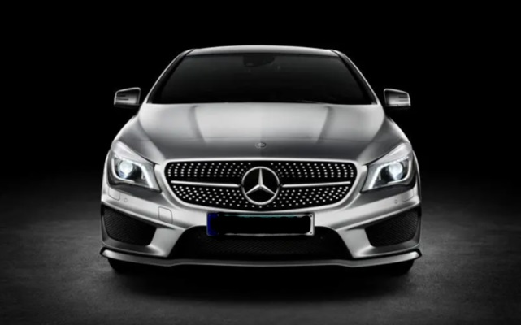
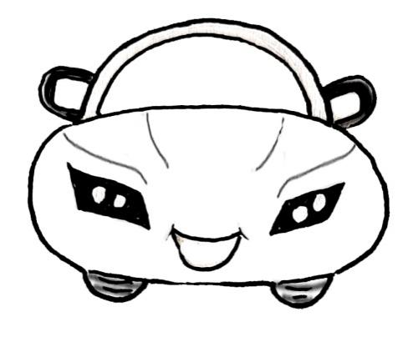
任务准备
任务描述
任务准备
点评总结
任务实施
问题导入3
交通工具造型
——造型方法（夸张拟人法）
先用简洁洗练笔法简略概括的勾画出特征，再夸张物体的主要特征，使其大的更大，小的更小，方的更方，圆的更圆，最后赋予人物的表情、动作和衣服饰品。

Slide 11
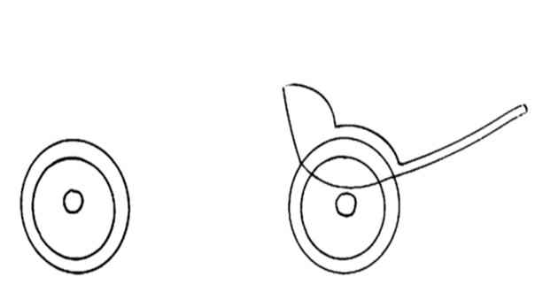
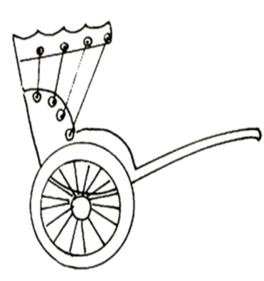
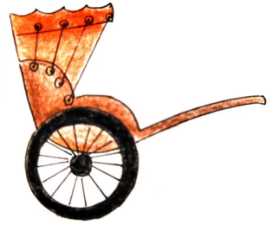
任务准备
任务描述
任务准备
点评总结
任务实施
问题导入4
交通工具
——绘画步骤
1.仔细观察所绘物体。
2.概括成规则或不规则的几何型。
3.根据比例关系（长、宽、大、小等），把几何形合理的优化组合在一起。
4.添加细节完成。

Slide 12
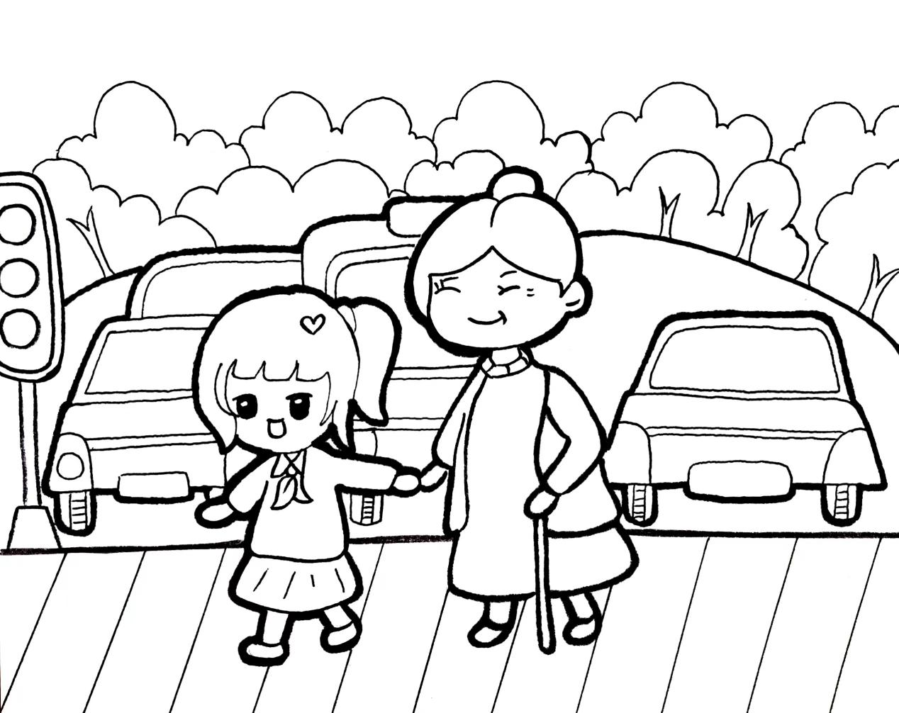
任务准备
任务描述
任务准备
点评总结
任务实施
问题导入5
交通工具
——运用创编
交通工具简笔画，简单易学，应用广泛。在简笔画的创编，特别是春考创编中经常用到。能正确创编出交通工具简笔画。《过马路》

Slide 13

任务实施
任务描述
任务准备
任务实施
点评总结
^{微课}
^{助学}
教师示范

Slide 14
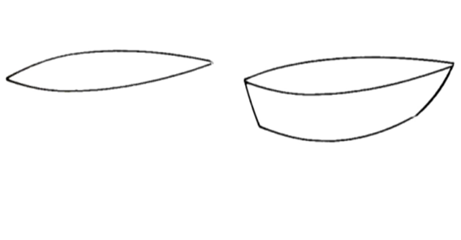


任务实施
任务描述
任务准备
任务实施
点评总结
师示范讲解：
示范
讲解
小船的绘画步骤
第一步，画一个梭子形船口。
第二步，画一个变形梯形的船身。
第三步，画出船桨。
第四步，添加细节上色完成。
绘画要求：
1.注意结构间的比例关系：
正确处理好大小关系，突出物象主要特点。
2.细节处理：线条流畅、细节到位、色彩明快符合儿童认知。
绘画时，有些基本形需变形。

Slide 15
任务实施小组合作 分组练习
任务描述
任务准备
任务实施
点评总结
翻一翻
小组合作
组长翻牌确定
绘画作品题目
组长分工合作
一人上台绘画
1
2
3
4
作品展示
评价模式
线条流畅，结构比例正确，色彩明快，抓住主要特征
学生自评
同学互评
教师点评

Slide 16

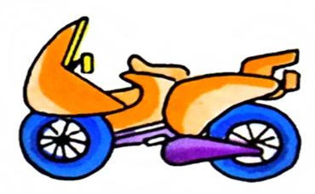
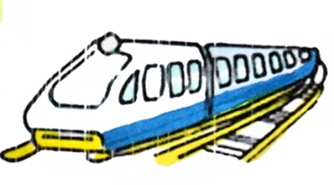


分组练习
翻一翻 领任务
1
2
3
4

Slide 17
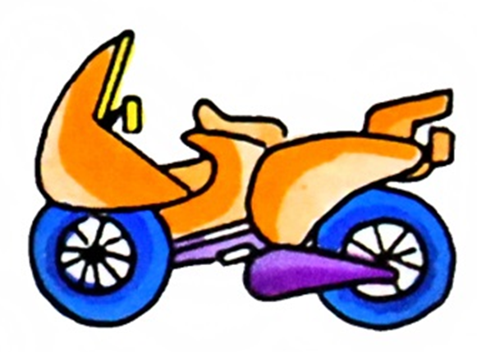


任务实施小组合作 分组练习
任务描述
任务准备
任务实施
点评总结
1.绘画材料工具准备。
2.操作步骤与绘画内容。
（1）绘制衣服饰品类简笔画
①上衣②帽子③围巾④手套⑤袜子
（2）绘制食物器皿类简笔画
①粽子②包子③面条④甜米饭团
（3）绘制其它生活用品简笔画
①电脑②手机③雨伞④雨披
3.作品展示，总结任务的完成过程并提交评价表。

Slide 18
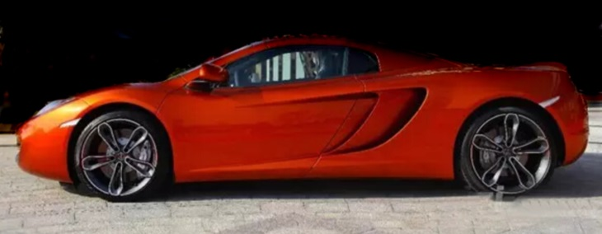
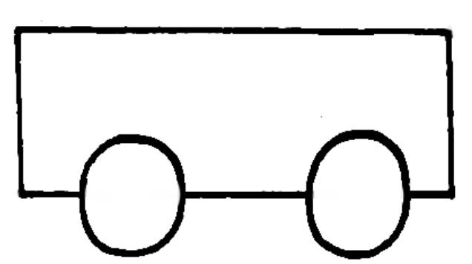
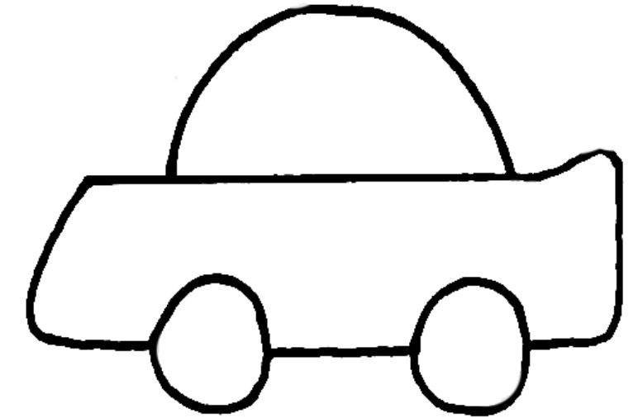
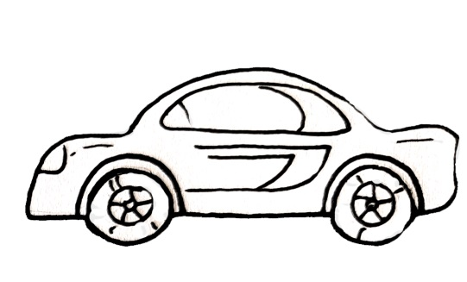
点评总结
任务描述
任务准备
任务实施
点评总结
3
1
2
3
3
1
2
4
观察
概括
组合
添加
【 观察】
【 概括 】
【 优化组合 】
【 添加细节 】
主要特征
结构比例
形：适合的、近似的
线：流畅无结节
按照结构优美的组合
比例大小位置要正确
添加细节上色
卷面干净整洁

Slide 19
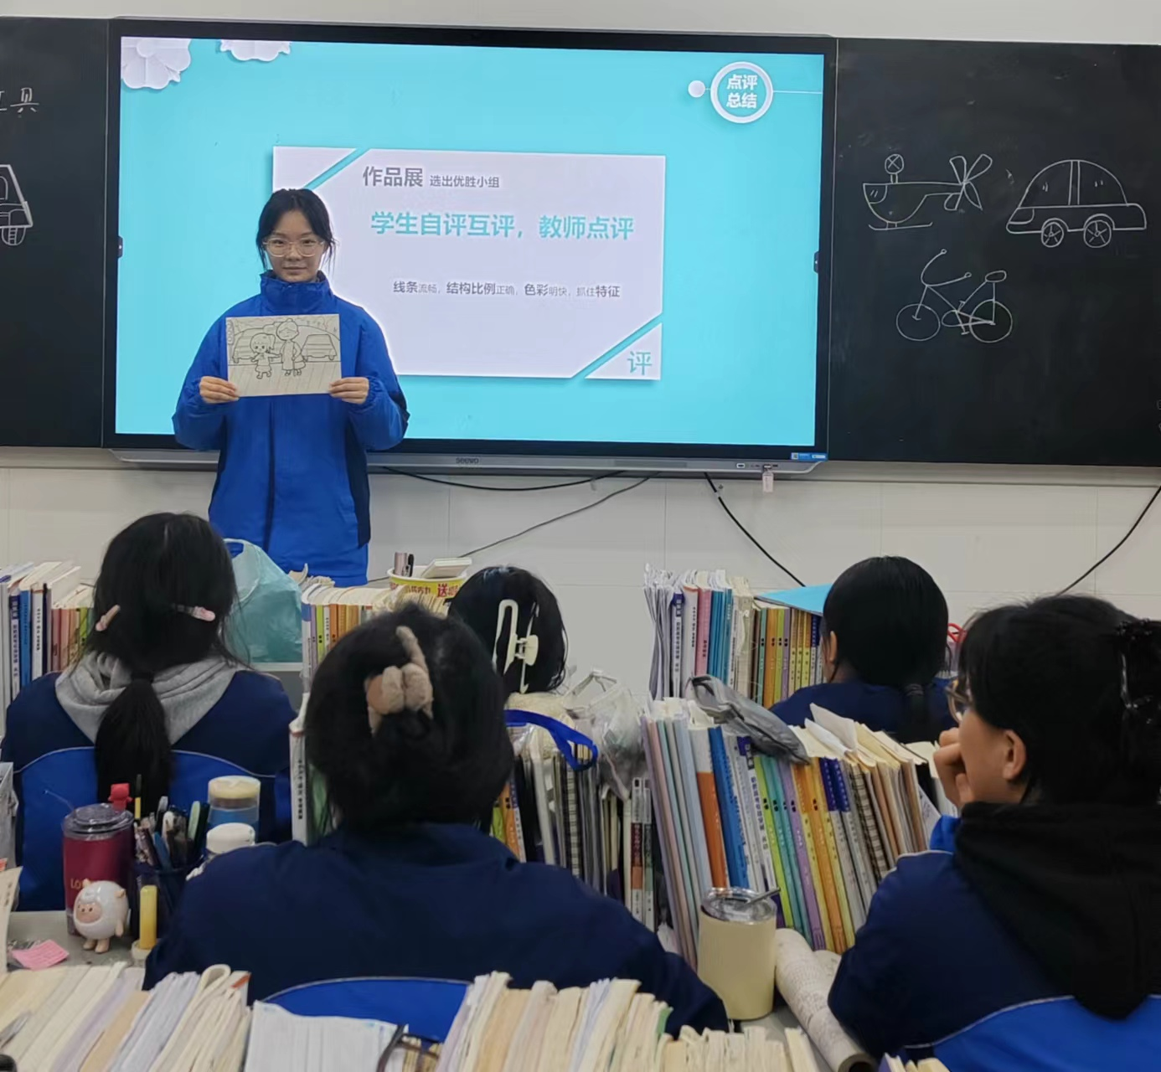
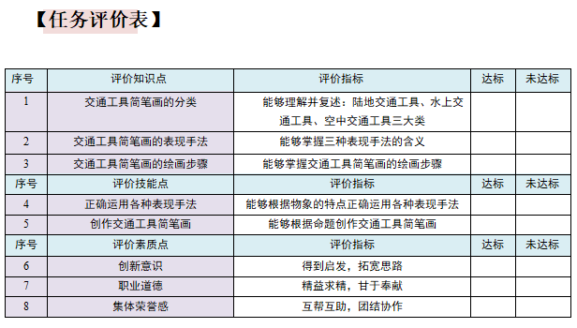

点评总结
展
作品展 选出优胜小组
评

Slide 20

任务检测
任务检测
八开纸素描纸分6格，画出6幅交通工具简笔画：教师示范1幅、任选4幅、自行创作1幅
优胜小组
八开纸素描纸分4格，任选2幅、自行创作2幅。

Slide 21
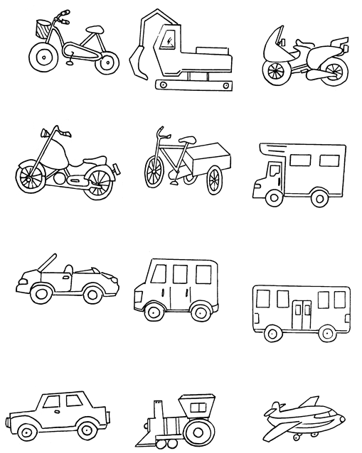
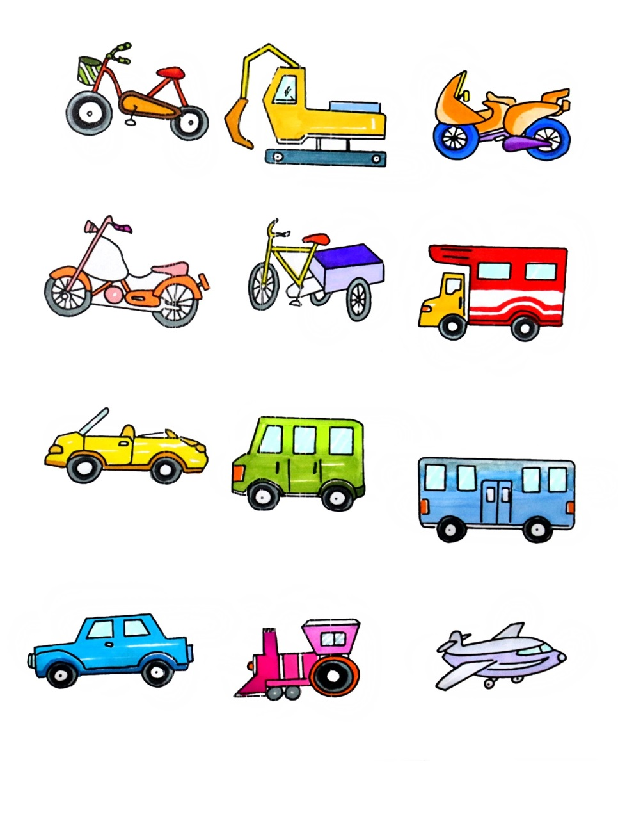
图例集锦

Slide 22
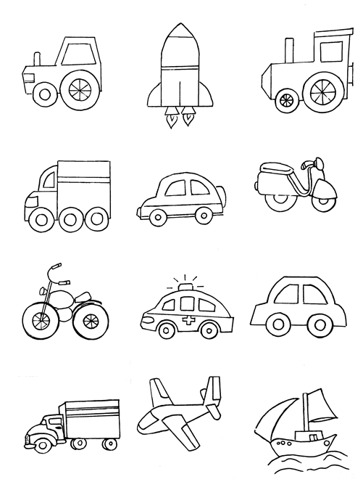
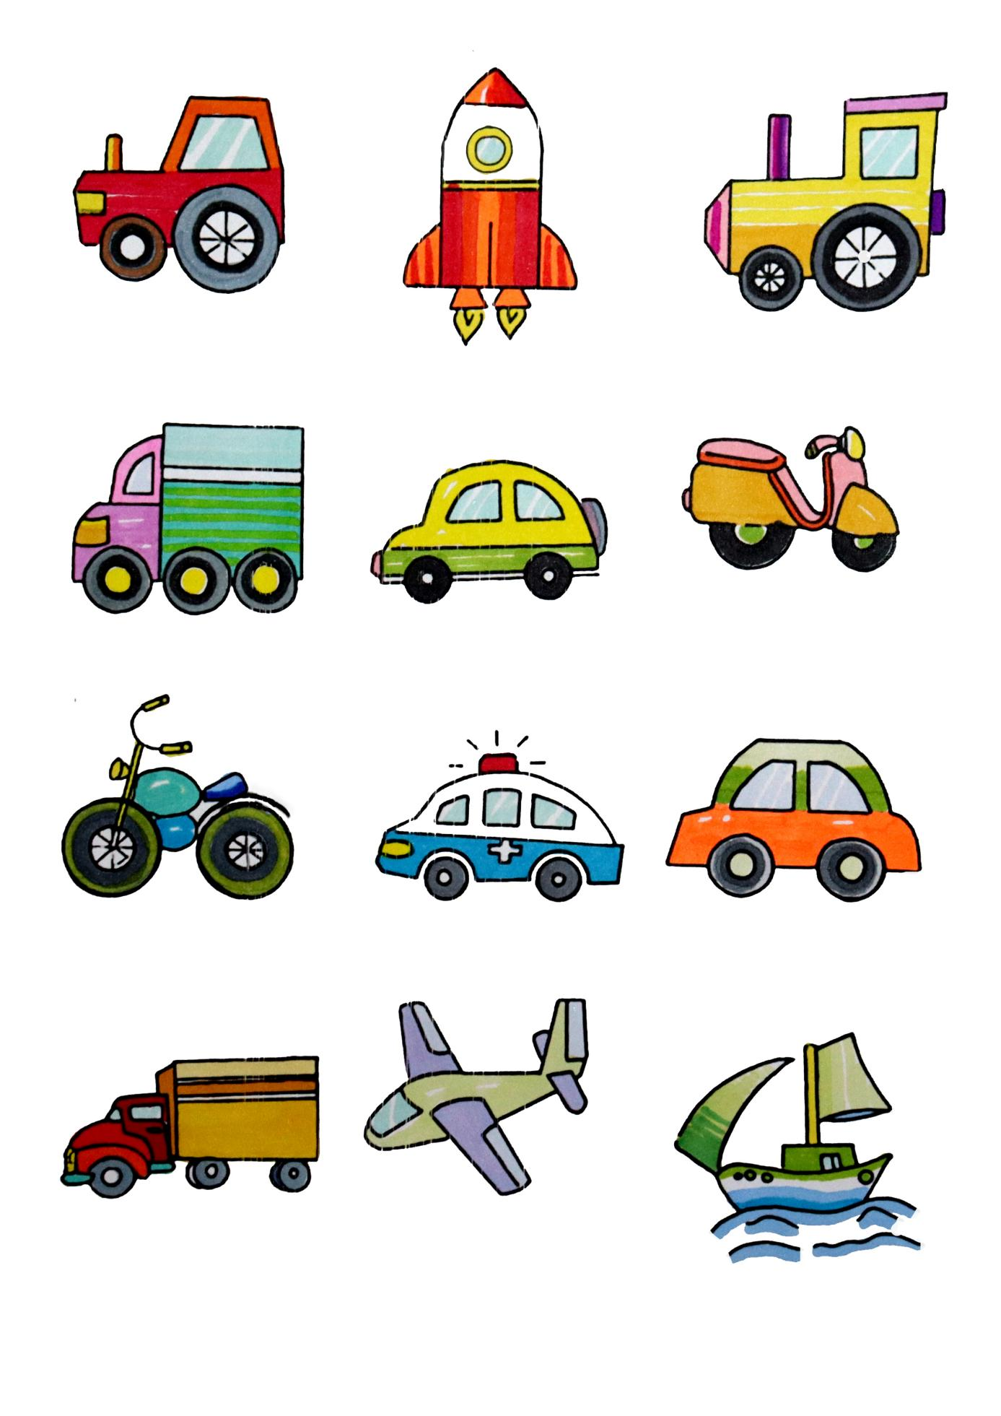
图例集锦

Slide 23
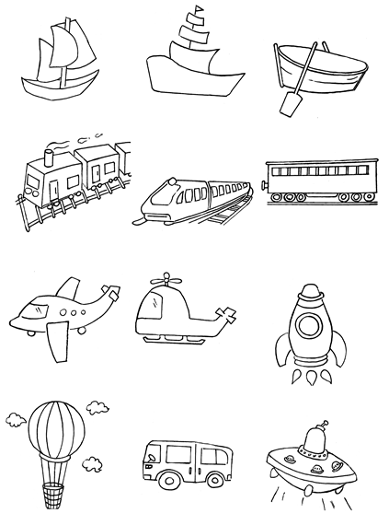
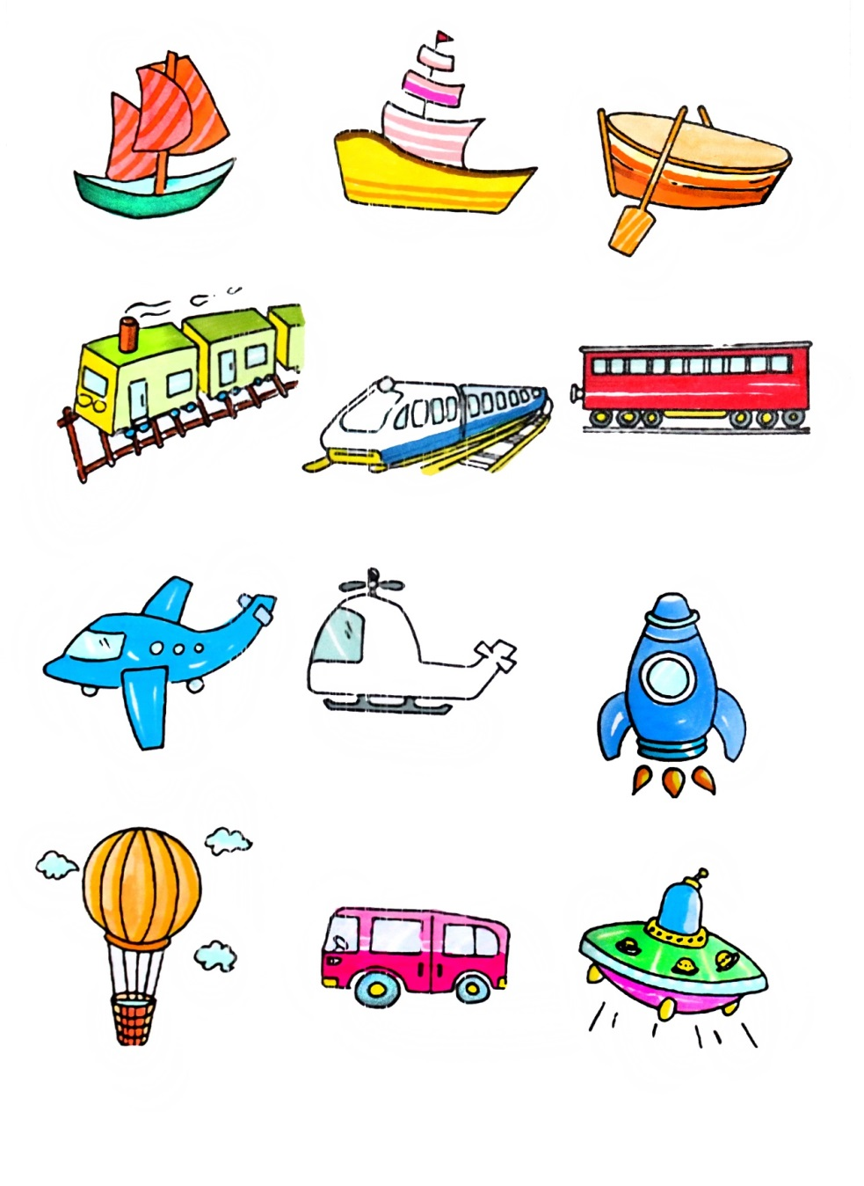
图例集锦

Slide 24
THANKS

